Slide 1
Les sérologies parasitaires
DIAGNOSTIC IMMUNOLOGIQUES DES MALADIES PARASITAIRES

Slide 2
Diagnostic morphologique
+++ Inconvénients
- équipement minimum/Personnel entraîné.
Observation microscopique longue et parfois difficile
- Peu sensible
- Ne permet pas dans tous les cas un diagnostic d’espèce
Méthodes peu adaptées pour les parasites tissulaires ,culture et inoculation aux animaux : toxoplasme – leishmanie

Slide 3
Exemples de parasites pour lesquelles l’approche diagnostique directe est impossible ou difficile
le développement parasitaire est insuffisant pour en détecter les premières formes ( phases de migrations larvaires des helminthes)
• Parasites présents uniquement dans les tissus ou localisation viscérale profonde (Echinococcose, cysticercose, trichinose, leishmaniose viscérale)
• Parasites dans une impasse du cycle de développement (toxocarose), infastation est fugace (toxoplasmose) ou intermittente (trypanosomiase), et la phase chronique
• Parasites ayant un long cycle de migration (ascaridiose, distomatose)
• Parasites difficilement détectables par les méthodes directes (anguillulose ; la détection de certains œufs est tardive et dépend de la dose infectante)

Slide 4
DIAGNOSTIC SEROLOGIQUE
DETECTION D’ANTICORPS OU D’ANTIGENES
-FRÉQUEMMENT PRATIQUÉ
- Nombreuses techniques commercialisées, sensibles, simples à réaliser, automatisables.

Slide 5
I- la recherche des anticorps circulants
1-Techniques utilisant des antigènes figurés
-Dye test
-Immunofluorescence indirecte (IFI)
-Agglutinations (Réaction Immuno Sorbent Agglutination Assay (ISAGA) )
2-Techniques utilisant des antigènes solubles
-Agglitunation passive de particules de latex
-Enzyme Linked Immuno Sorbent Assay:(ELISA)
-Enzyme Linked Immuno filtration Assay:(ELIFA)
-électrosynérèse
-immunoélectrophorèse
II- la recherche des antigénes circulants
-immunochromatographie
-Western Blot ( WB)

Slide 6
Règles d'interprétation d'une sérologie parasitaire
- Réaction croisée
La plupart des sérologies parasitaires ne sont pas spécifiques : il existe fréquemment des réactions croisées avec les parasites de la même classe voire de classes différentes.
-Persistance des anticorps
Les anticorps mettent généralement plusieurs mois avant de se négativer. Les sérologies sont donc d'interprétation délicate chez les sujets ayant séjourné longtemps dans des zones d'endémie pour de nombreux parasites.
- Contexte
La sérologie doit être interprétée en association avec le contexte épidémio-clinique. Un diagnostic direct peut être nécessaire avant de poser le diagnostic parasitologique.

Slide 7
Test Dye de Sabin et Feldman
Des dilutions de sérum à tester, sont incubés avec Des tachyzoïtes vivants de toxoplasme (à 37°C pendant 1 h).
Après incubation la lecture se fait directement au microscope à contraste de phase après d’ajouter le bleu de méthylène.
les toxoplasmes morts apparaissent grisâtres alors que les parasites vivants apparaissent bien brillant
R°(+) 50% des parasites sont lysés par les Ac.
Technique de référence ++++
Seuil de positivité = 2 UI
Détecter les IgG ² et les IgM de surface.
Inconvénients :
Entretien d’une souche de toxoplasme vivants

Slide 8
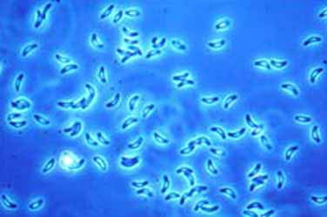

Slide 9
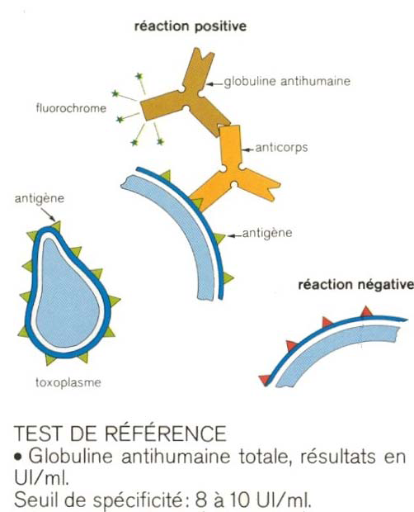
IMMUNOFLUORESCENCE INDIRECTE
Ag figuré membranaire

Slide 10
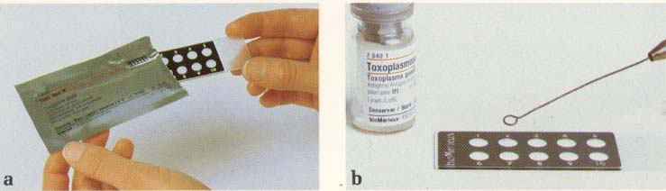
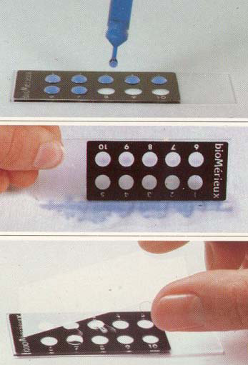
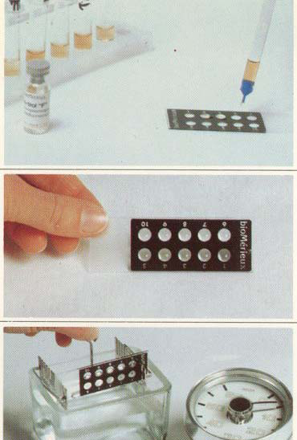
Dépôt de toxoplasmes entiers
formolés
Dépôt des Ac antiglobulines humaines Et marqués par la fluorescéine
Dépôt des dilutions du sérum test
Incubation puis lavage
Montage pour observation
en microscopie UV
Lavage en Tampon

Slide 11
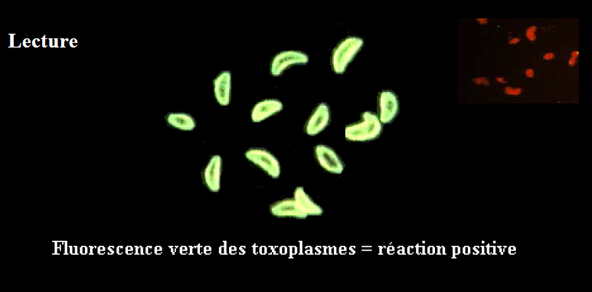
Le titre =dernière dilution positive pour laquelle l’intégralité de la membrane des parasites apparait bien fluorescente.
Ce titre est par la suite converti en UI en utilisant dans chaque réaction un témoin positif à titrage connu

Slide 12
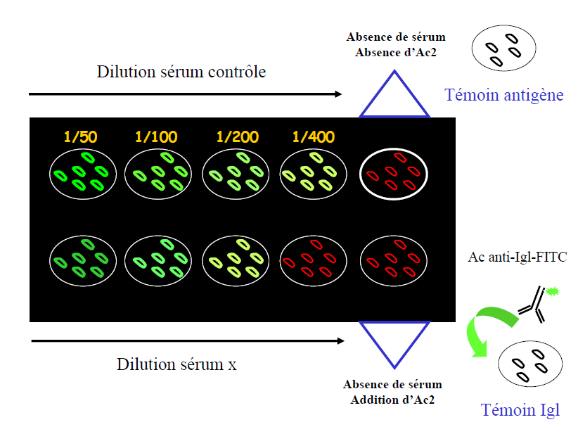

Slide 13
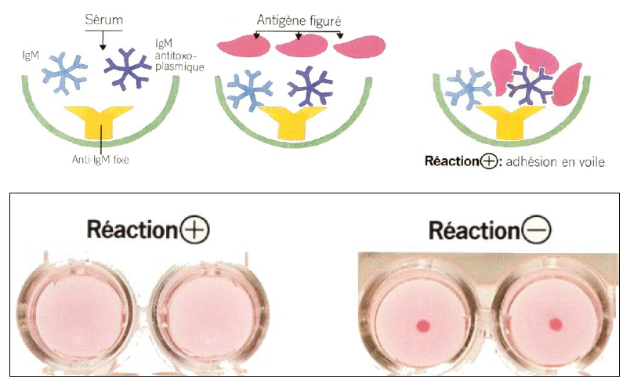
Réaction ISAGA (Immuno Sorbent Agglutination Assay)
Agglutination après immunocapture

Slide 14
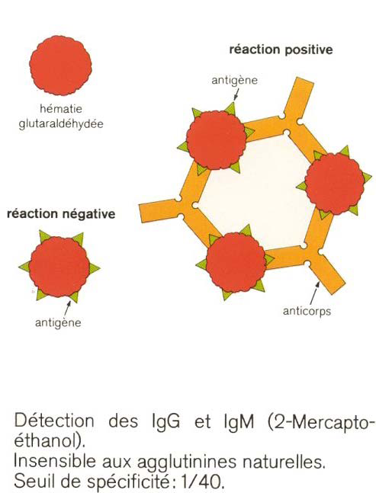
HEMAGGLUTINATION INDIRECTE
Ag soluble et fixé sur GR
GR sensibilisés par Ag

Slide 15

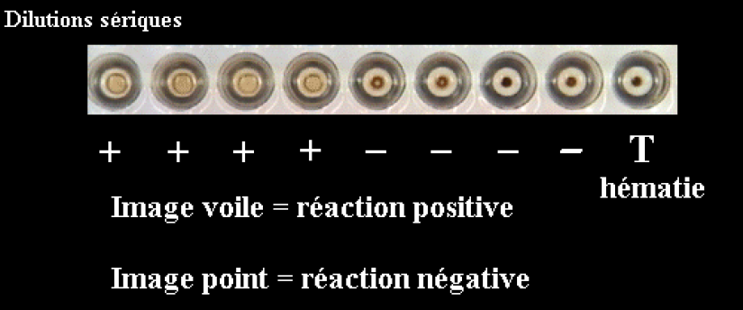
Sérum dilué au 1/40e 50 μl
Tampon phosphate50 μl
Suspension de GR sensibilisés par Ag toxo(17 μl)
Suspension de GR non sensibilisés
Notes:
Dans cette technique, des cellules rouges du sang recouvertes d’antigènes peuvent être préparées en mélangeant un antigène soluble avec des cellules rouges du sang traitées par l’acide tanique ou le chlorure de chrome qui, tous deux, provoquent l’adsorption de l’antigène à la surface des cellules.
Le sérum contenant l’anticorps est dilué de façon sérielle dans les puits d’une microplaque et les cellules rouges du sang recouvertes de l’antigène sont en suites ajoutées dans chaque puits ; l’agglutination est estimée par la taille du tapis caractéristique des cellules rouges du sang agglutinées au fond du puits, comme dans les réactions d’agglutination

Slide 16
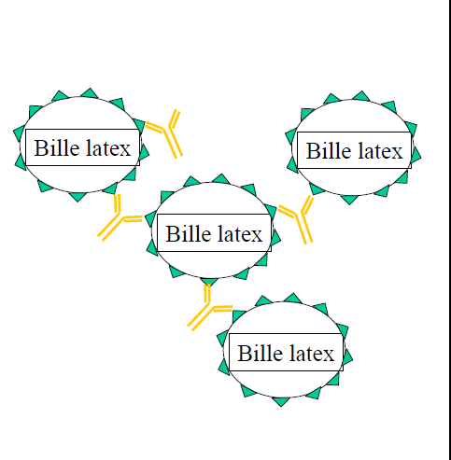
AGGLUTINATION passive de particule de Latex
Ag soluble et fixé bille latex

Slide 17
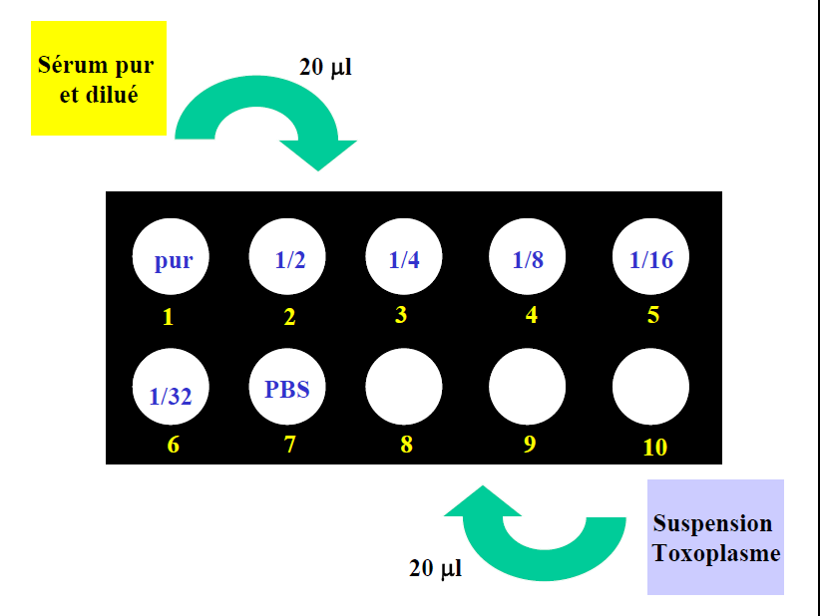

Slide 18
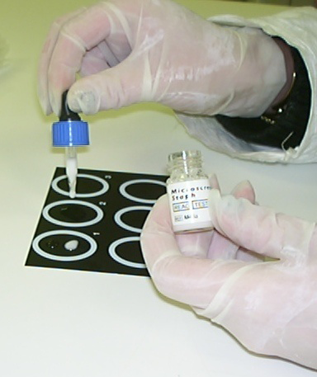
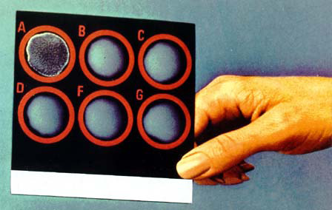
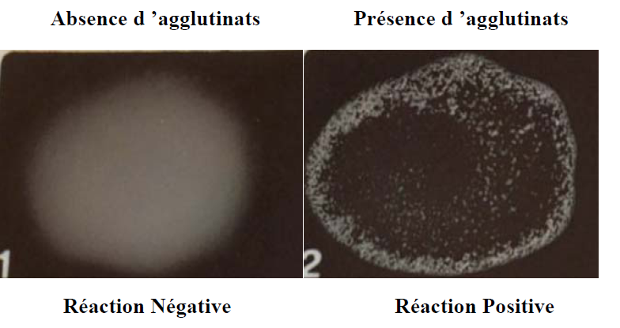

Slide 19
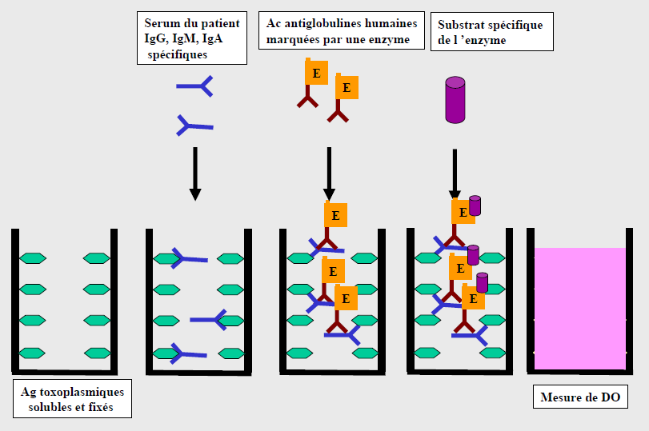
ELISA indirecte «classique»

Slide 20
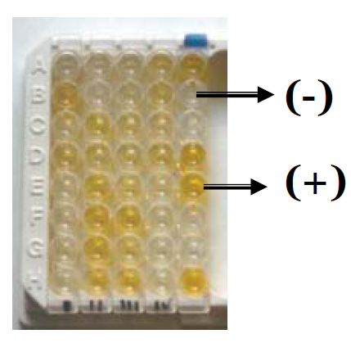
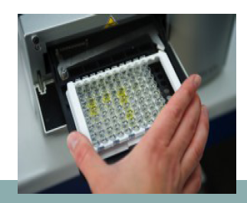
Le résultat obtenu est une densité optique (DO) qui peut être convertie en Ui par comparaison avec une courbe étalon établi avec une série de sérums titrés

Slide 21
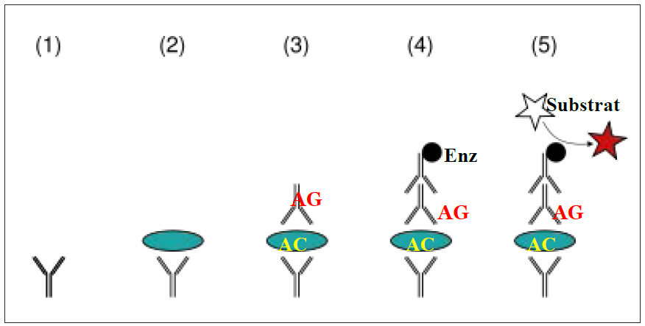
ELISA inverse ou sandwich « dite immunocapture»

Slide 22
Technique de l’électrosynérèse
Installation du gel dans la cuve
avec des ponts plongeant dans le tampon présent dans des deux côtés de la cuve où se situent les électrodes
avec positionnement des puits antigènes (chargés négativement) à la cathode et anticorps à l’anode.
Application d’un courant pour accélérer la diffusion naturelle
Migration
rapide des antigènes vers l’anode
des anticorps vers la cathode.
Formation d’un trait de précipitation à l’équivalence.
Sens des électrons
Ac
Ag
+
-
Ac
Ag
Ac
Ag1/2
Ac
Ag1/4
+
-
Sens des électrons

Slide 23
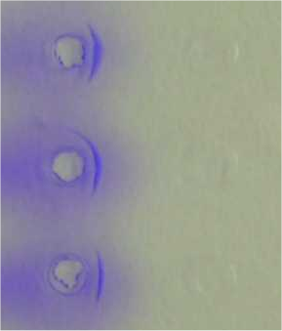
Résultats et interprétation
A la sortie de la cuve de migration
Après coloration au Bleu de toluidine
Présence d’arcs indiquant la spécificité de l’Ac pour l’Ag
Qualité des arcs variable en fonction de la concentration en antigène
Épaisseur plus forte pour les concentrations les plus importantes
Proximité plus grande du puits anticorps pour les concentration en Ag élevées.
+
-

Slide 24
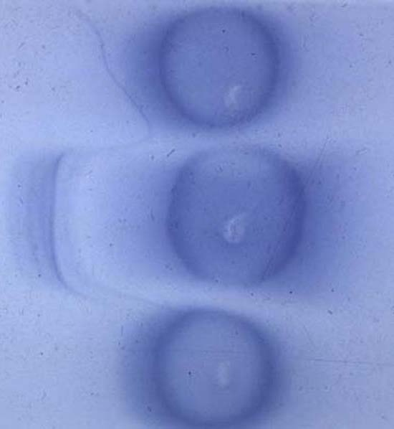
ELIFA (Enzyme Linked Immunofiltration Assay):
Profil immunologiques comparés:
Cette technique consiste à réaliser dans un
1er temps une électrosynérèse avec un Ag soluble de Ag= R° de précipitation sur membrane d’acétate de cellulose obtenue par migration conjointe d’un Ag déposé linéairement et d’un sérum déposé de façon circulaire.
La migration est accélérée grâce à un courant électrique.
Les arcs de précipitation obtenus sont ensuite révèles par une méthode immuno-enzymatique.

Slide 25
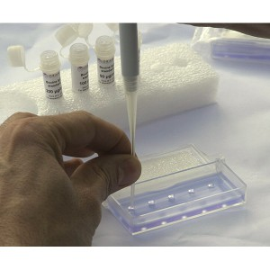
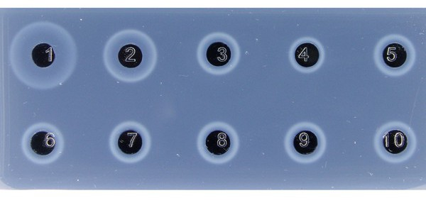
Immuno-diffusion radiale technique de Mancini

Slide 27
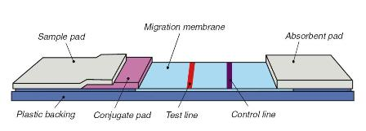
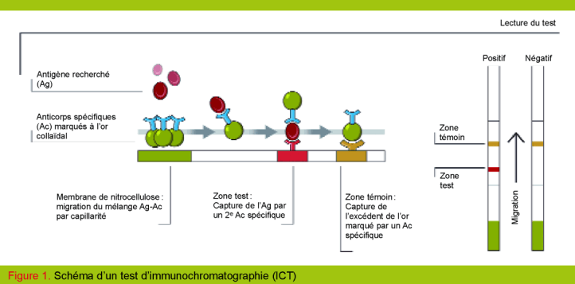
immunochromatographie

Slide 28
Western Blot= WB
1ère étape Les protéines (Ag) sont séparées sur un gel de polyacrylamide SDS-PAGE (Sodium Dodécylsulfate-PolyAcrylamide Gel Electrophoresis) par électrophorèse.
SDS protéines chargées (-) Séparation en fonction de leur PM. Plus le PM est faible plus la protéine migre plus loin.
On peut connaitre la taille des molécules migrées en migrant en parallèle un témoin contenant des protéines de PM connue
2ère étape c’est le Blot ou " buvardage" : Transfert par capillarité des protéines antigéniques séparées C du SDS-PAGE vers une membrane de nitrocellulose ou de nylon . Sur coating puis lavage de la membrane
3ère étape fixation des Ac spécifiques
Des Ac marqués par des enzymes sont mis en contact avec la membrane de nitrocellulose par arrosage ou immersion. Ils se fixent sur les protéines dont ils sont spécifiques.
4ère étape mise évidence des Ac spécifiques .Détection des par coloration enzymatique
Résultat :on obtient des bandes, ce qui permet de connaître la taille et la nature des Ag.

Slide 29
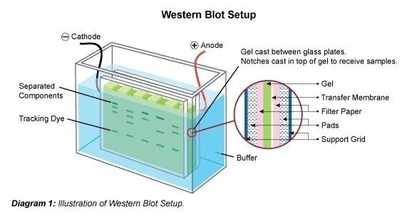

Slide 30
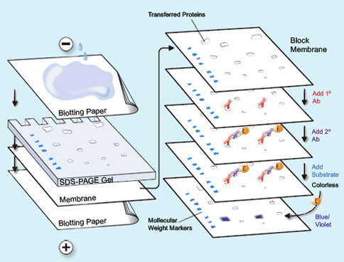

Slide 31


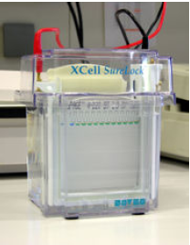

Slide 32
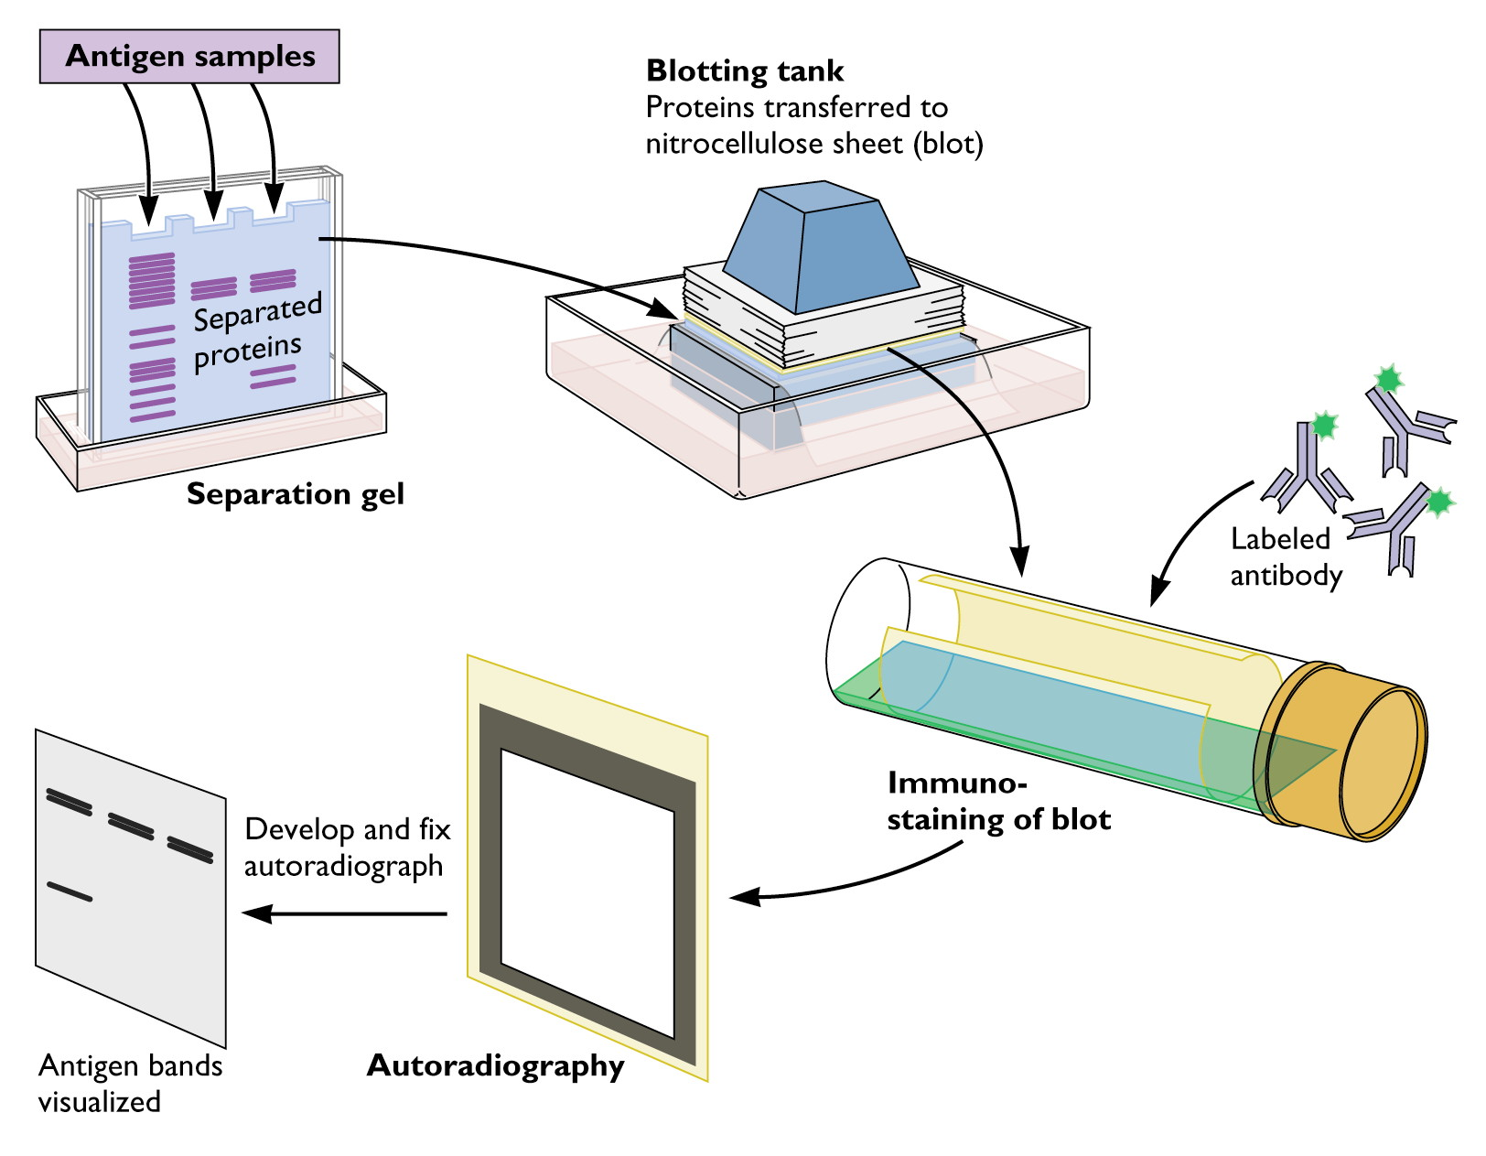
Western blotting

Slide 33
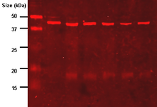

Slide 34
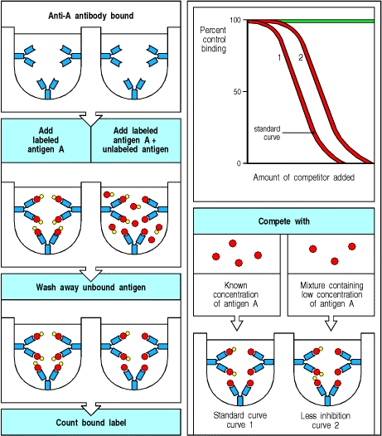
Dosage Radio-Immunologique
Ac
Antigen marqué
Antigen marqué
+ échantillon

Slide 35
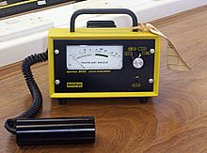
RIA
Count gamma emission
Contenat par minute (CPM) pour chaque tube

Slide 36
Sérologie amibiase
I) Intérêt
Très fréquemment positive dans le cas d’amibiase viscérale Pourrait permettre de différencier le portage d’E.histolytica (sérologie positive) d’E. dispar (sérologie négative)
II) Techniques analytiques
Dépistage par au moins 2 techniques différentes
Tests de dépistage : IFI, ELISA, agglutination ... Tests de confirmation : immunoélectrophorèse ...
Un deuxieme prélèvement à 10jours du premier est nécessaire pour confirmer une amibiase.
III) Interprétation
Amibiase hépatique
Diagnostic : plus de 90% de sérologies positives Suivi thérapeutique : chute rapide des Ac au cours des 3 premiers mois, négativation en moins d’1 an
Amibiase intestinale
Chez les sujets symptomatiques : un titre élevé est fortement corrélé à une amibiase invasive
Chez les sujets asymptomatiques :
En région d’endémie : ininterprétable (persistance des anticorps)
En dehors des régions d’endémie : un titre élevé est un bon indicateur d’une infection par E. histolytica

Slide 37
Sérologie leishmaniose
I) Intérêt
Utilisée uniquement pour les leishmanioses viscérales. Le diagnostic direct est réalisé à partir de prélèvements assez invasifs : ponction médullaire, ponction biopsie des organes du système réticulo-endothélial
II) Techniques analytiques
Techniques de dépistage : IFI, ELISA Technique de confirmation : Western blot
III) Interprétation
Leishmaniose viscérale : environ 90% de sérologies positives Après traitement, les anticorps diminuent au cours des 2 premiers mois, un taux résiduel peut persister plus d’un an.
Un taux d’Ac très élevé est très en faveur d’un diagnostic de leishmaniose viscérale. Un taux d’Ac modéré doit être impérativement confirmé par un Western blot et doit faire répéter les examens parasitologiques pour poser le diagnostic.
Les techniques sérologiques peuvent être faussement négatives chez les sujets immunodéprimés.

Slide 38
Sérologie paludisme
I) Intérêt
La sérologie doit être utilisée uniquement à visée épidémiologique et en aucun cas dans le cadre du diagnostic d’un accès palustre. Elle présente un intérêt dans le diagnostic du paludisme viscéral évolutif.
II) Techniques analytiques
IFI: en général, un taux≥ 1/180est positif et indique un paludisme évolutif récent. Des taux plus faibles sont constatés dans les paludisme anciens ou évolutifs à P. malariae

Slide 39
Sérologie toxoplasmose
La sérologie toxoplasmose est obligatoire avant le mariage et lors de la déclaration de grossesse. Il est conseillé de faire une sérologie lors du désir de grossesse si elle n’a pas été réalisée ou si elle était négative avant.
IFI:permet de determiner les IgG totales, IgG et IgM.
ELISA: permet la détection des IgG et IgM et IgA
ISAGA: permet de detecter les IgM et IgA
Une toxoplasmose est positive si le taux des IgG≥ 10 UI/mL. Un taux de d’IgM≥40 UI/mL correspond à une infection récente

Slide 40
Sérologie cysticercose
I) Intérêt
Le diagnostic direct ne peut être réalisé qu’à partir de l’examen de la tumeur suspecte.
II) Techniques analytiques
Le dépistage doit être réalisé par au moins 2 techniques différentes :
Tests de dépistage : ELISA, IFI, agglutination ... Tests de confirmation : immunoélectrophorèse, Western blot
La recherche d’anticorps se fait dans le sérum ou mieux, dans le LCR
III) Interprétation
Sensibilité : 50-80% toutes formes confondues (jusqu’à 90% dans les formes actives) Présence de réactions croisées avec d’autres helminthiases : l’interprétation doit donc tenir compte des données épimédio-cliniques Le blot permet d’éliminer certaines réactions croisées

Slide 41
Sérologie hydatidose
I) Intérêt
Le diagnostic direct ne se fait qu’à partir de pièces opératoires voire après ponction du kyste (uniquement par une équipe spécialisée : geste délicat, traitement préalable ….)
II) Techniques analytiques
Le dépistage doit être réalisé avec au moins 2 techniques différentes :
Tests de dépistage : IFI, agglutination, ELISA Tests de confirmation : immunoélectrophorèse, électrosynérèse, Western blot ( présente des profils de bandes spécifiques de chaque espèce (E. granulosus et E. multilocularis)
III) Interprétation
Risque de réaction croisée avec l'échinococcose alvéolaire et la cysticercose Négatif possible en cas de kyste calcifié Positivité : 80-90% dans les formes hépatiques, 50-70% dans les formes pulmonaires .On peut observer 4-6 semaines après un traitement chirurgical une importante ascension des titres d’Ac. Après guérison, la négativation des Ac est généralement obtenue après 15-24 mois.
Sensibilité moins bonne chez l’enfant de moins de 15 ans et en cas de localisations pulmonaires, cérébrales, osseuses.

Slide 42
Intérêt pronostique
La sérologie doit être réalisée 1, 6, 12 et 24 mois après l’intervention. Pronostic favorable : - Sérologie négative avant l’opération et négative 1 an après - Taux d’Ac faible avant l’opération et négatif 1,5 ans après - Diminution faible mais continue des taux d’Ac 2 ans après l’opération Pronostic défavorable (réapparition de l’infection) : - Taux d’Ac qui reste élevé 2 ans après l’opération ou qui présente de faibles fluctuations sans diminution significative - Taux d’Ac qui chute après l’opération mais qui remonte régulièrement

Slide 43
Sérologie échinococcose alvéolaire
I) Intérêt
Le diagnostic direct n’est possible qu’à partir d’une pièce opératoire.
II) Techniques analytiques
Le diagnostic de l’échinococcose alvéolaire doit comprendre 2 techniques dont une au moins avec un antigène de l’espèce E. multilocularis.
Tests de dépistage : IFI, ELISA, agglutination Tests de confirmation : Immunoélectrophorèse, Western blot
Seules certaines techniques ELISA et les Western blot permettent de faire la différence entre échinococcose alvéolaire et hydatidose.
III) Interprétation
Un résultat positif est fortement présomptif d’une échinococcose alvéolaire.

Slide 44
Sérologie bilharziose
I) Intérêt
Le diagnostic des bilharzioses se fait principalement par recherche d’œufs dans les selles ou dans les urines. Le sérodiagnostic présente une utilité dans le cas de bilharziose d’importation :
infestation limitée qui diminue la sensibilité du diagnostic direct
sujets rarement porteurs d’helminthiases associées (moins de faux positif)
La sérologie présente un intérêt pendant la phase d'invasion (positive environ 1mois après la contamination). L'absence d'émission d'oeufs ne permet pas le diagnostic direct.
II) Techniques analytiques
Tests de dépistage : IFI, ELISA, agglutination Tests de confirmation : immunoélectrophorèse (Arc 4 commun à toutes les bilharzioses, arc 8 spécifique de S. mansoni (sensibilité : 80%)), Western Blot (ne permet pas de différencier chaque espèce)
III) Interprétation
Nombreuses réactions croisées avec les autres helminthiases Augmentation du titre d’anticorps 3-4 semaines après traitement. Négativation de la sérologie plus de 12-15 mois après guérison

Slide 45
Sérologie distomatose
I) Intérêt
La sérologie permet de faire le diagnostic pendant la phase d'invasion (phase où il n'y a pas d'émission d'oeufs dans les selles) La sérologie présente aussi un intérêt pendant la phase d'état, car les oeufs sont émis en faible quantité (risque de faux négatif du diagnostic direct)
II) Techniques analytiques
Le dépistage doit être réalisé par au moins 2 techniques différentes
Tests de dépistage : IFI, agglutination, ELISA, Tests de confirmation : Immunoélectrophorèse, Western blot
III) Interprétation
Réactions croisées avec d’autres helminthiases (échinococcose, paragonimose) Sensibilité >90% en phase d’invasion à la 3ème semaine Ces titres augmentent lors du traitement (x6 à x8) puis diminuent 5-6 semaines après, et se négativent environ 7-12 mois après guérison

Slide 46
Sérologie anguillulose
I) Intérêt
Le diagnostic de l'anguillulose se fait essentiellement par recherche de larves dans les selles (technique de Baerman). La sérologie anguillulose peut être réalisée avant la mise en place d'un traitement immunosuppresseur (corticothérapie ...) du fait du risque d'anguillulose maligne.
II) Techniques analytiques
IFI, ELISA
III) Interprétation
Bonne sensibilité Réactions croisées avec les autres Nématodes

Slide 47
Sérologie toxocarose
I) Intérêt
Le diagnostic direct sur biopsie est souvent irréalisable
II) Techniques analytiques
Techniques de dépistage (sensibles) : IFI, ELISA, hémagglutination Technique de confirmation (plus spécifique) : Western blot
III) Interprétation
Séroprévalence importante dans la population générale Présence de nombreuses réactions croisées avec d'autres helminthiases Des taux très élevés sont évocateurs d'une toxocarose

Slide 48
Sérologie trichinose
I) Intérêt
Le diagnostic direct se fait sur des prélèvements invasifs (biopsie) et présente une faible sensibilité
II) Techniques analytiques
Tests de dépistage : IFI, ELISA, agglutination Tests de confirmation : Immunoélectrophorèse, Western blot
III) Interprétation
Sensibilité : environ 85% Présence de réactions croisées avec les autres Helminthes (généralement à des titres faibles)

